Slide 1
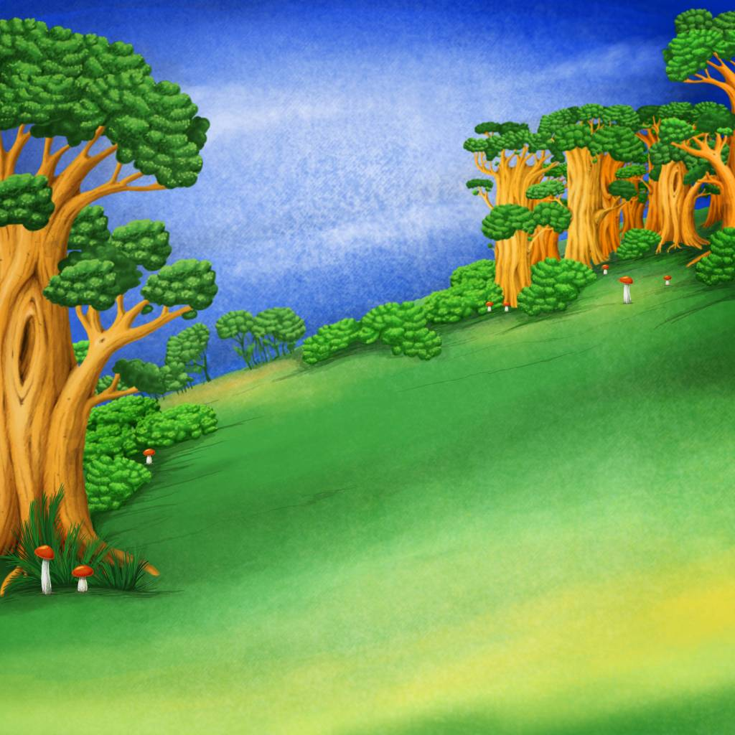

Slide 4
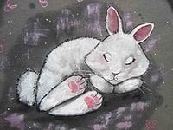
Выполнила Морозова Н.С.
МБДОУ ДС ОВ №7 пгт Ильский

